Slide 1
Einführung Datenbank
Siehe Notizen (unten im Powerpoint) für weitere Informationen zu den einzelnen Folien.
www.voilaluzern.ch

Slide 2
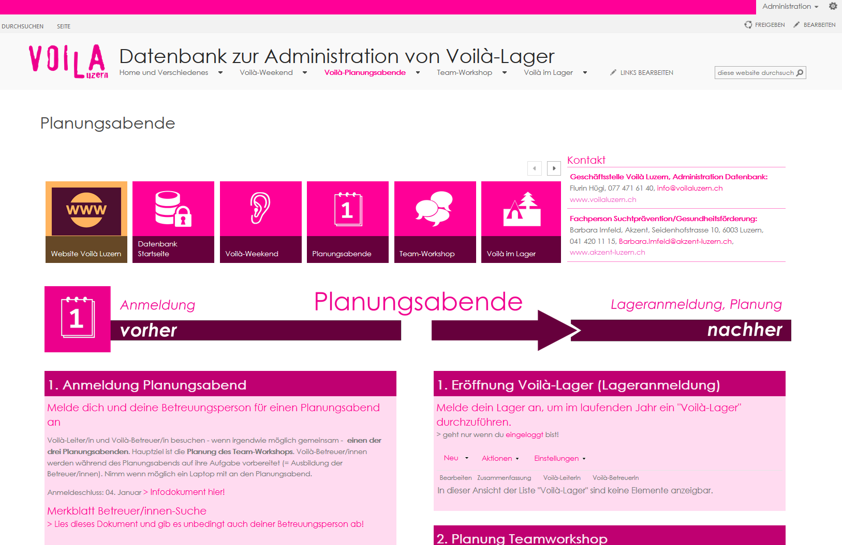
Administration Voilà über die Datenbank
Website www.voilaluzern.ch | Datenbank www.datenbank-voilaluzern.ch

Slide 3
Repetition: Voilà-Zyklus
Notes:
Mindestens eine Person innerhalb der Schar/Abteilung besucht das Voilà-Ausbildungsweekend im Herbst. Danach hat sie eine Voilà-Anerkennung und kann das nächste Lager (und auch Lager in späteren Jahren) als Voilà-Lager anmelden. Im Januar/Februar besucht der/die Leiter/in zusammen mit einer Betreuungsperson einen sogenannten Planungsabend. Dort wird die Umsetzung im Leitungsteam genau geplant.
Das zentrale Anliegen von Voilà Luzern ist es, dass vor jedem Voilà-Lager ein ausführlicher Team-Workshop durchgeführt wird. Ohne diesen speziellen Leiterhöck (Sitzung) würde Voilà kaum etwas bewirken. Die ganze Aus- und Weiterbildung in Voilà konzentriert sich deshalb darauf.
Am Team-Workshop selber wird dem ganzen Leitungsteam des kommenden Lagers Voilà vorgestellt. Wichtig sind auch da die Inhalte. Ziel ist, dass ein Schwerpunkt-Voilà-Thema wie z.B. die optimale Betreuung der Kinder, die Zusammenarbeit im Team, der Umgang mit Suchtmitteln, Streit und Mobbing, etc. festgelegt wird und dass fürs kommende Lager konkrete Massnahmen zu diesem Thema gesucht, diskutiert und geplant werden.
Im Lager wird das Voilà-Thema dann gemäss der Vorbereitung am Team-Workshop durchgezogen und danach ausgewertet.
Im Dezember/Januar erfolgt dann die Auszahlung der Voilà-Gutscheine für das Leitungsteam, welche sich aufgrund der Teilnehmerzahl am Team-Workshop berechnen lässt. Die Entschädigung beträgt mind. 150.- Fr pro Abteilung (Grundbeitrag) plus zusätzlich 25.- pro anwesende Leitungsperson am Team-Workshop.

Slide 4
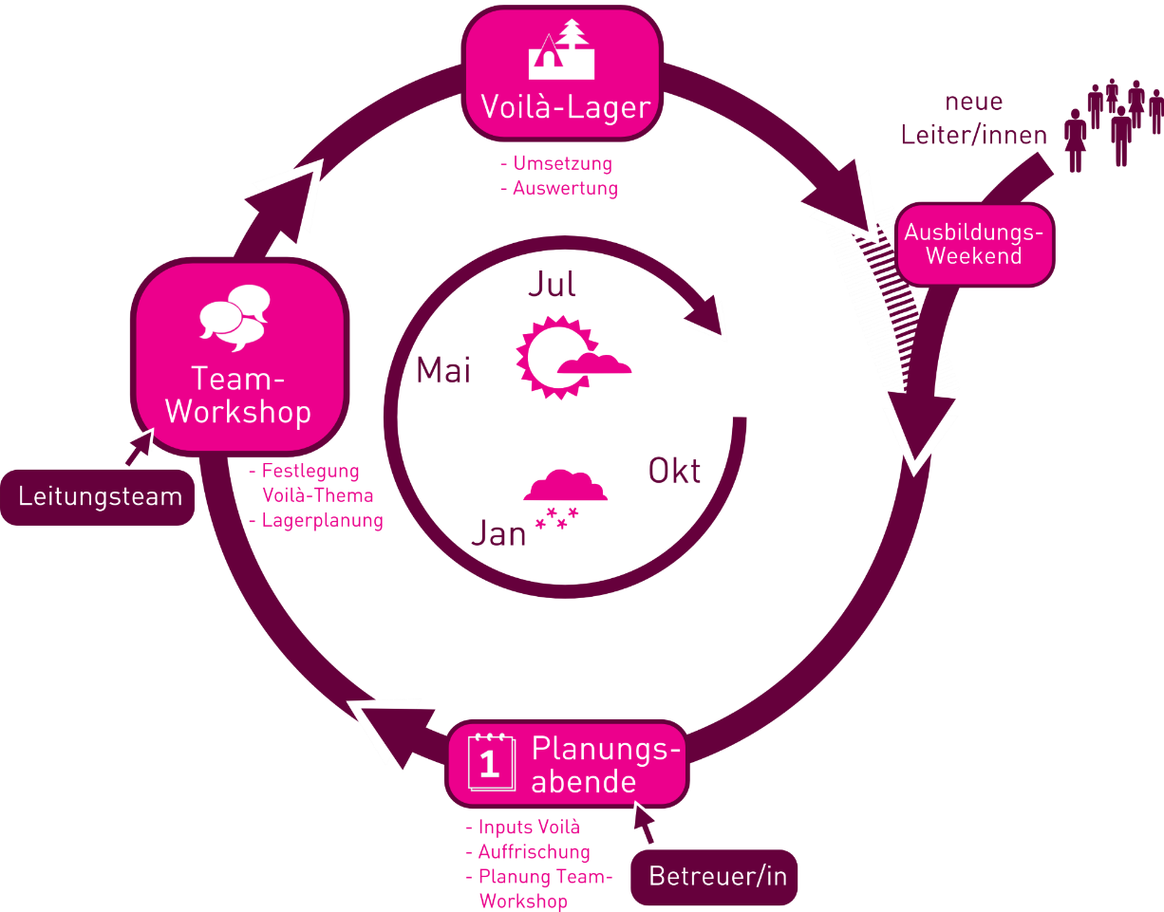
Überblick Datenbank
Notes:
Die Voilà-Leiter/innen «füttern» die Datenbank. Betreuer/innen haben grundsätzlich keine Pflichten, auf der Datenbank etwas zu tun (können aber natürlich, mit selben Login)
Zurechtfinden:
Oben rechts: Check, ob angemeldet! Allenfalls Seite neu laden.
Oben: Zeitleiste chronologisch,
Jede einzelne Seite: jeweils vorher/nachher
Allgemeine Tipps:
Website mehrmals öffnen!
Immer auf Speichern klicken!
Voraussetzung für alles: Lageranmeldung!! Achtung es werden auch «alte» Lager angezeigt!

Slide 5
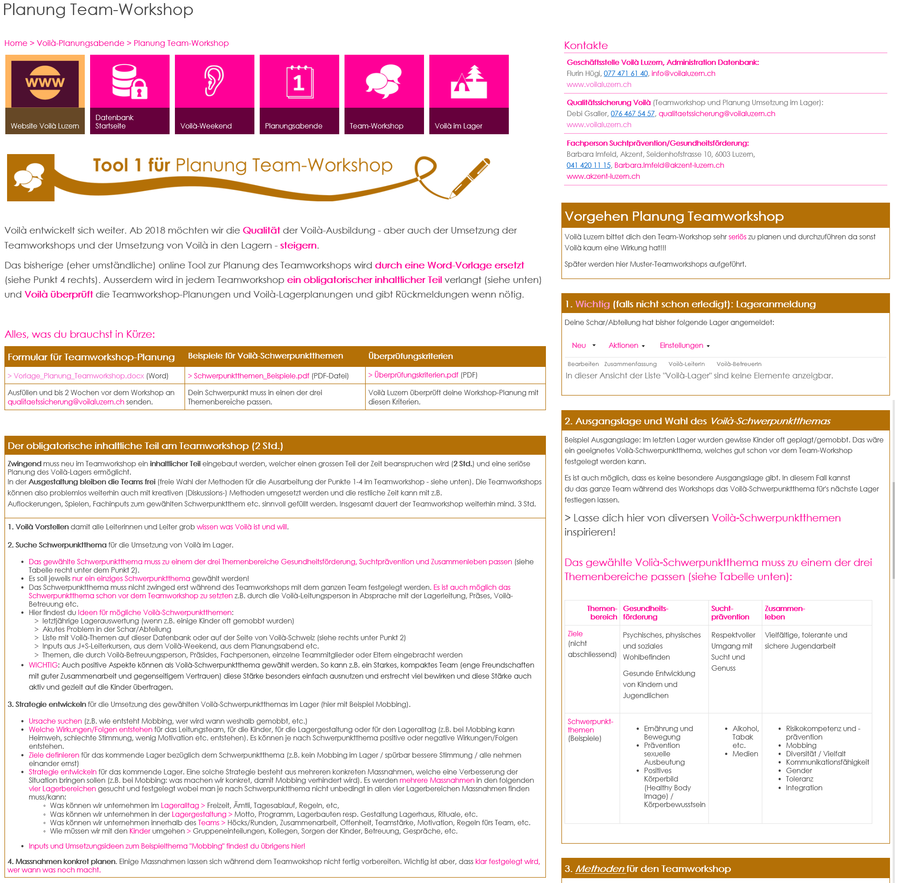
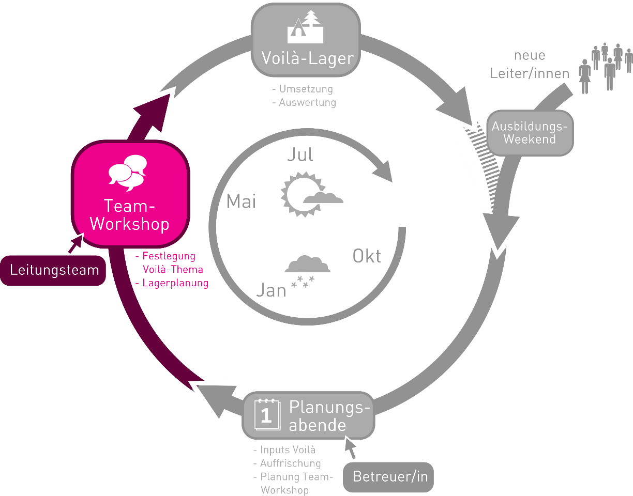
Planung Teamworkshop
Der Team-Workshop ist der Kern von Voilà!
Notes:
Sinn des Team-Workshops: Zeit, Themen zu diskutieren für die man sonst keine Zeit hat
Inhalt:
3h (inkl Pausen, Auflockerung etc.) und seriös (sonst gibt es kein BSV Geld)
Schwerpunktthema für Lager
Vorstellung Voilà Leitungsteam
Diskussionen und Umsetzungen
Planungstool (Seite): Immer in der rechten Spalte Schritt für Schritt durcharbeiten
Planung: Via Wordformular, auf der Datenbank (siehe Link im Formular) findet man einen Methodenpool mit vielen verschiedenen Methoden.
Qualitätssicherung: Überprüft die Teamworkshop-Planung und gibt Rückmeldungen.

Slide 6
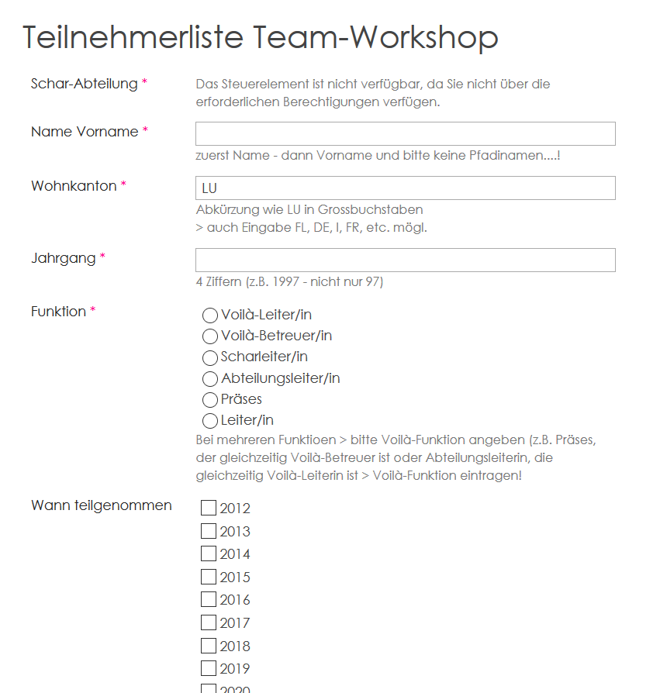
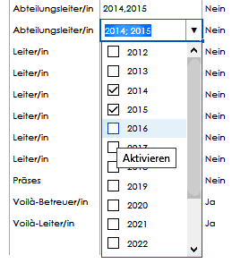
Teilnehmerliste Team-Workshop
Teilnehmerliste ist die Grundlage für die Auszahlung der Gutscheine.
Notes:
TN-Liste ist entscheidend für Gutscheinauszahlung: 25.- pro TN plus Sockel von mind. 150.- pro Schar/Abteilung
2 Möglichkeiten zur Einreichung:
1. «Neues Element» pro Leiter
2. «bearbeiten» und in Tabelle (ähnlich wie Excel) reinschreiben
> Wichtig: Bestehende Leiter müssen nicht neu hinzugefügt werden, nur Jahranpassung ist nötig!
Form:
Seriös und vollständig (Voilà muss die Daten weitergeben können, Geburtstage sehr wichtig)
Pro 12 TN 1 Leiter (Voilà-Leiter, Betreuer, wenn nötig SL/AL, LL)

Slide 7
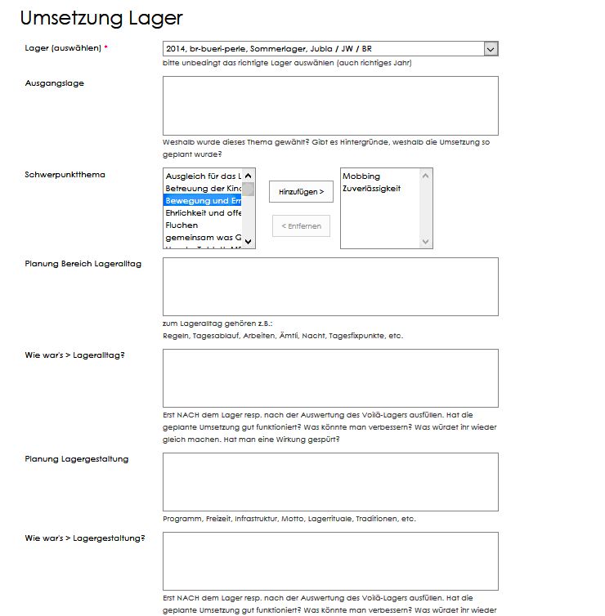
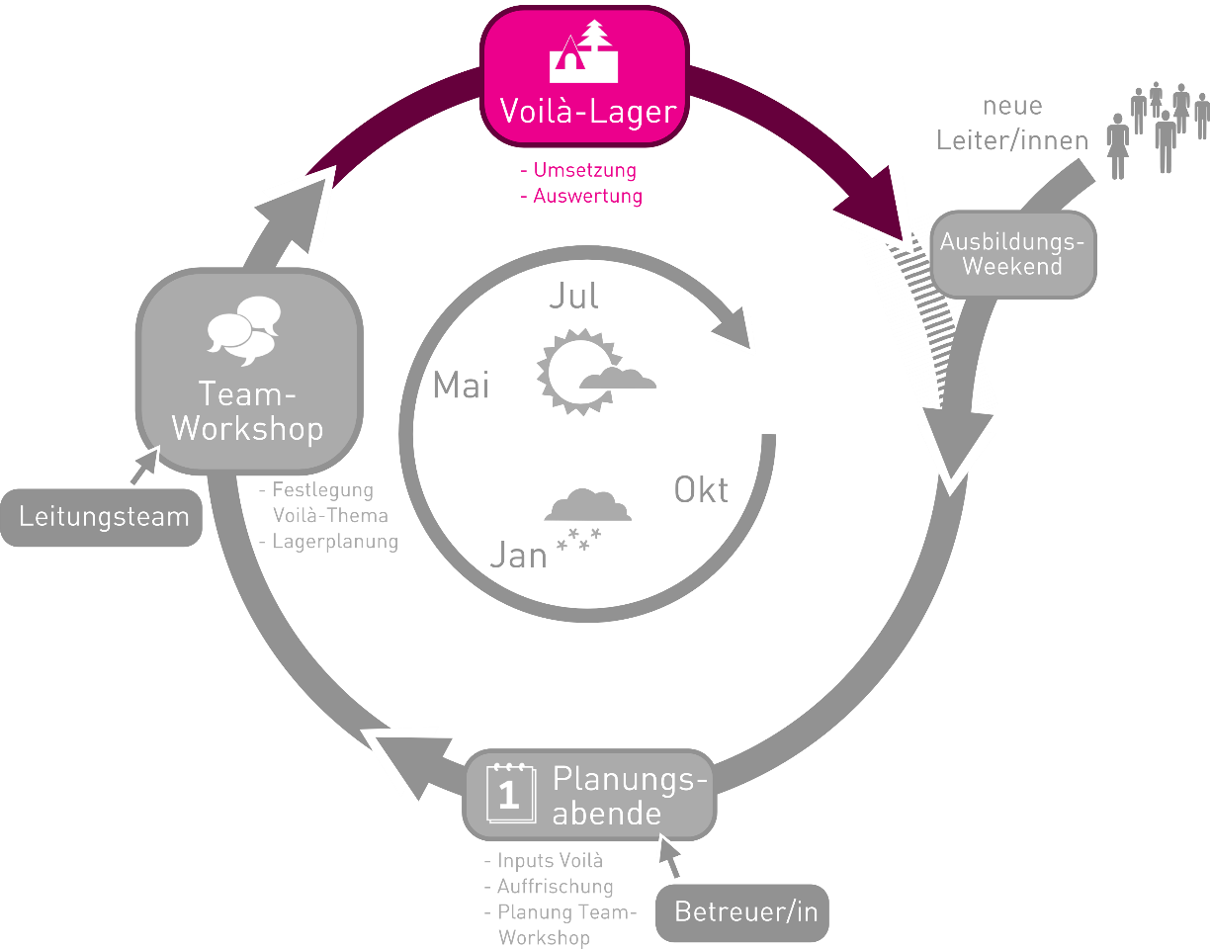
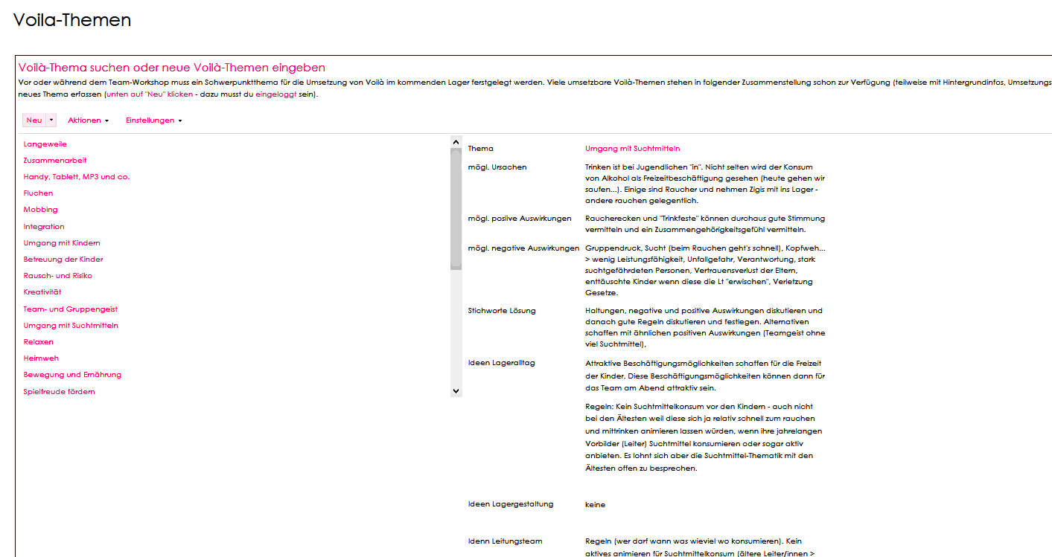
Planung Voilà-Lager
Notes:
Lagerplanungs-Tool
Rechte Spalte als Übersicht nutzen (Schritt für Schritt durchgehen)
Schwerpunktthema auswählen oder neu erstellen
«Wie-wars»-Felder bleiben leer
Qualitätssicherung: Überprüft die Lagerplanung-Planung und gibt Rückmeldungen.

Slide 8
Auswertung Voilà-Lager
Text Text Text Text…
Text Text Text Text…
Voilà will die Qualität hoch halten und braucht deshalb Rückmeldungen.
Notes:
«Wie-wars»-Felder bleiben leer, diese müssen nach dem Lager als Auswertung ausgefüllt werden.

Slide 9
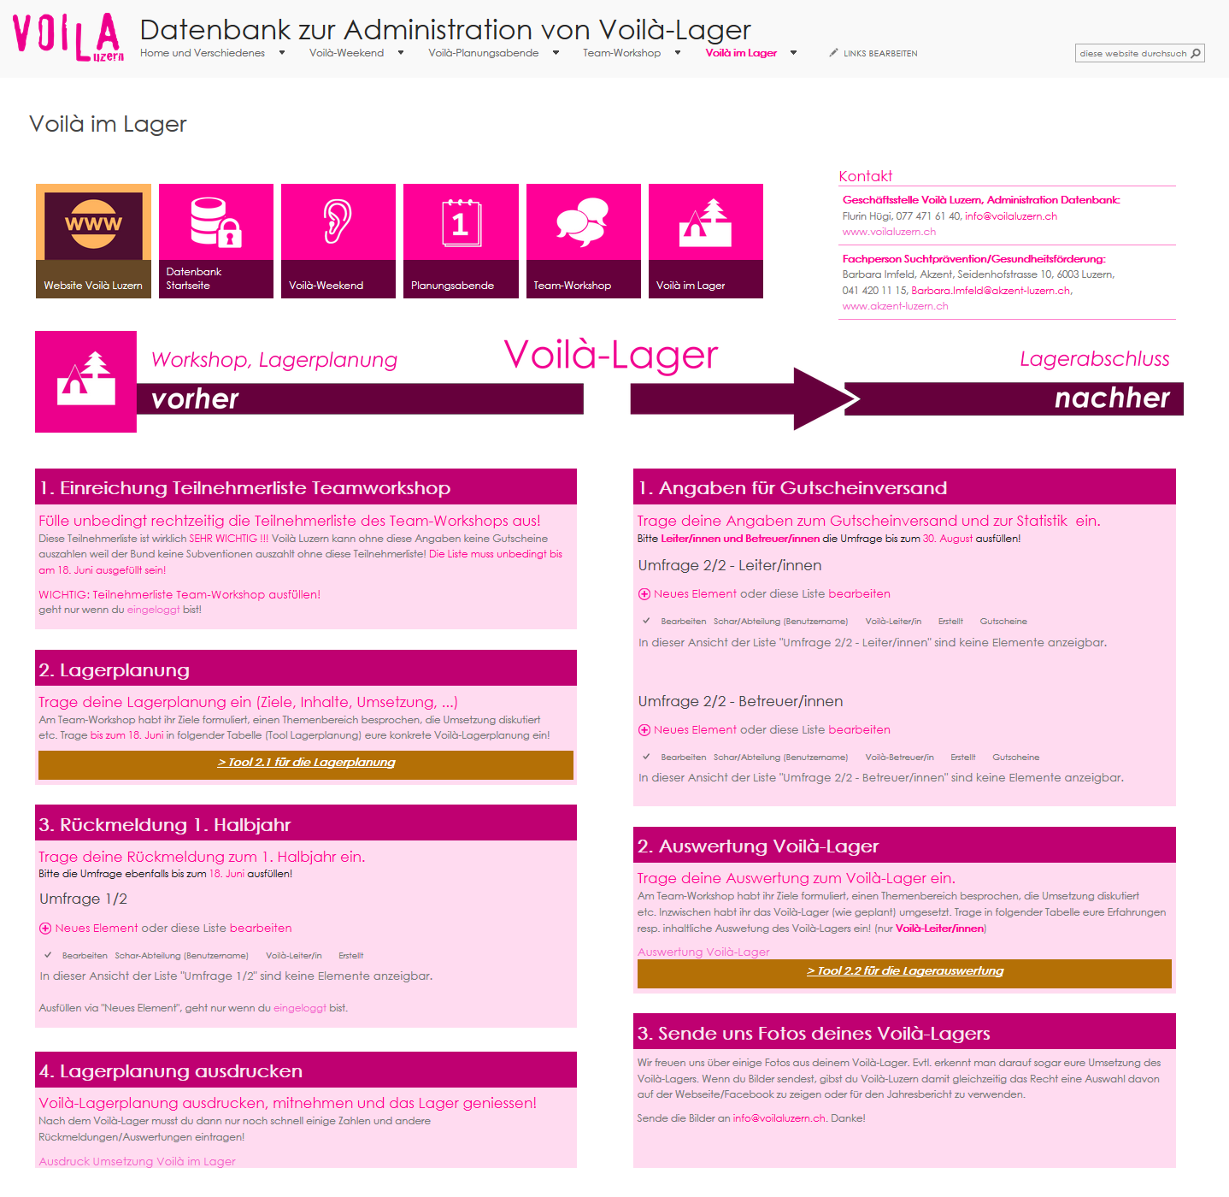
Rückmeldung und Gutscheine
2 Rückmeldungen (!)
Notes:
Angaben zum Gutscheinversand besteht aus 2 Umfragen für
Voilà-Leiter/innen
Voilà-Betreuer/innen
Es geht um: Rückmeldungen zu Voilà und Wahl (Migros oder SBB) Angabe der Adresse für Gutscheine (WICHTIG).

Slide 10
Fragen?
Heute (am Planungsabend):
Lager anmelden (!)
Teamworkshop planen
Probleme/Fragen? Fragt uns!
Geschäftsleitung Voilà Luzern info@voilaluzern.ch

